Slide 1
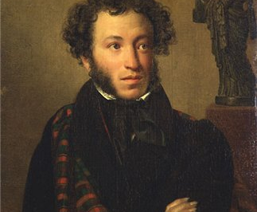
А.С. Пушкин
(1799-1837г.г.)

Slide 2
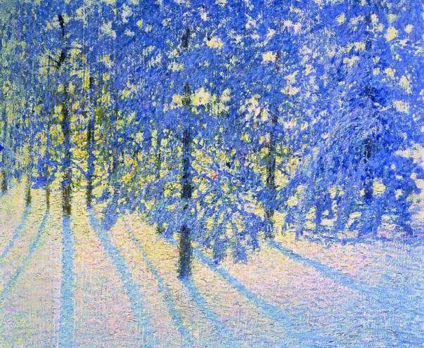
В очарованье русского пейзажа
Есть подлинная радость, но она
Открыта не для каждого и даже
Не каждому художнику видна
(Н . Заболоцкий.)

Slide 3
Любимые уголки природы
А.С. Пушкина.

Slide 4
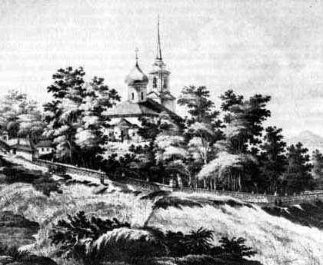
Михайловское

Slide 5
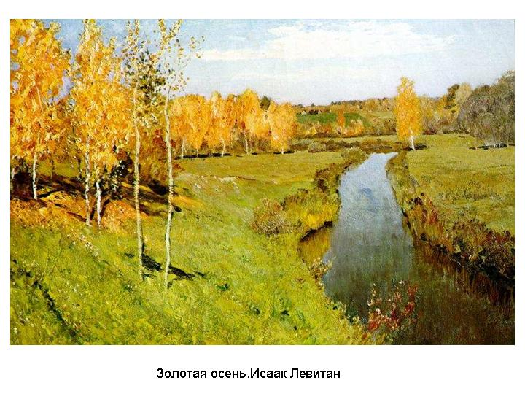
Болдино

Slide 6
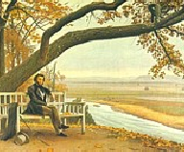
Болдино

Slide 7
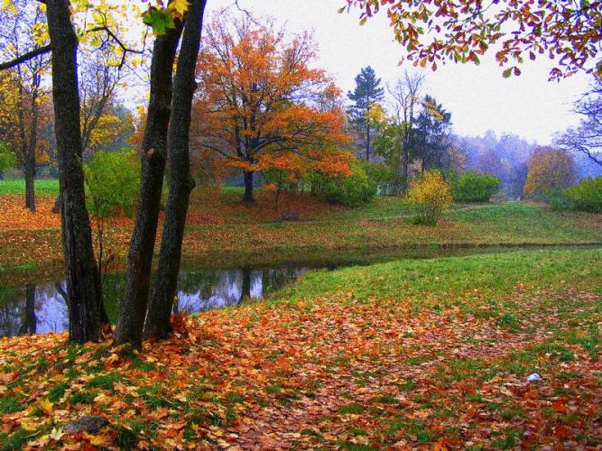
Павловский парк. Осень.

Slide 8
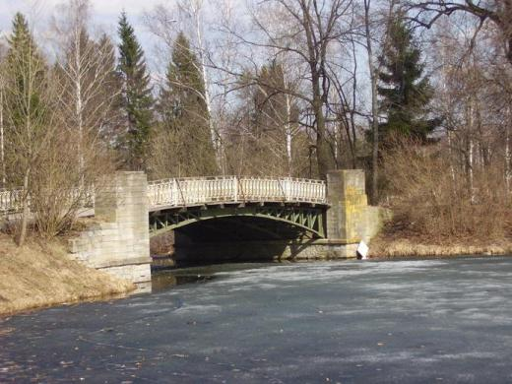
Павловский парк.
Зима.

Slide 9
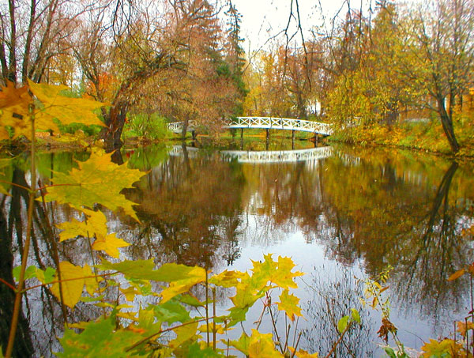
Село Захарово.

Slide 10
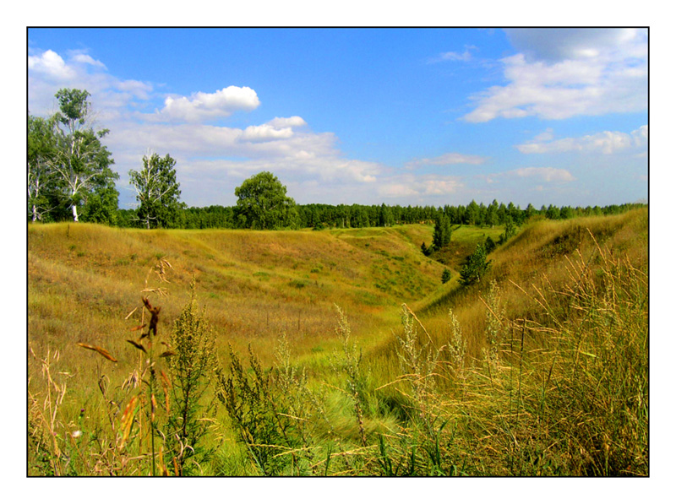
Село Захарово

Slide 11
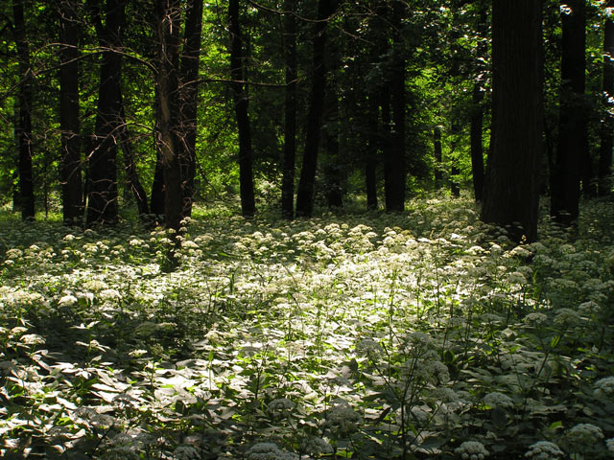
Большие Вязёмы.

Slide 12
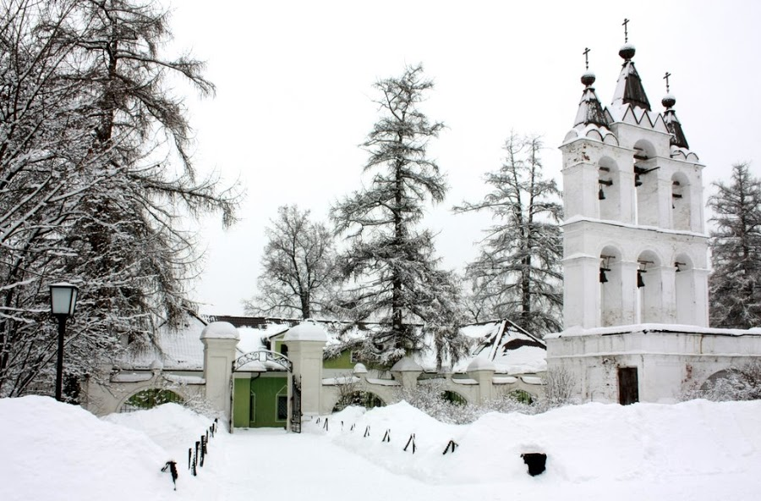
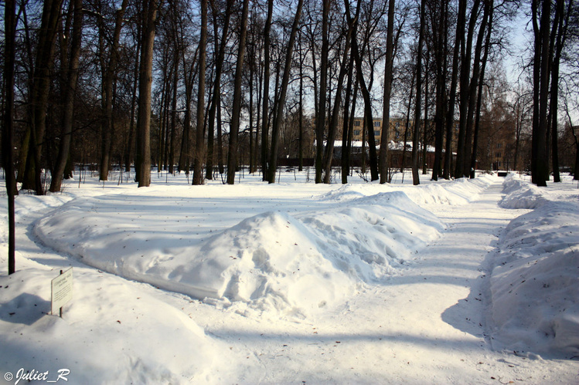
Большие Вязёмы

Slide 13
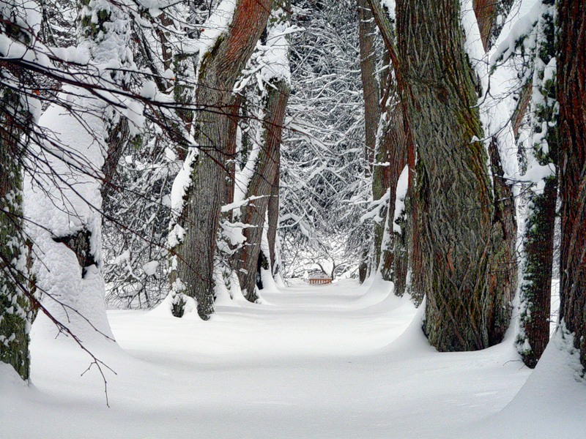
Музей заповедник
А.С. Пушкина

Slide 14
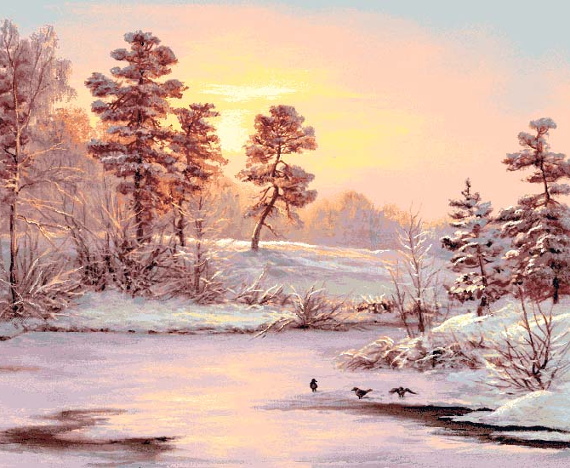
В. Янов.
Мороз и солнце.
Мороз и солнце; день чудесный!
Ещё ты дремлешь, друг прелестный…
Пора, красавица, проснись:
Открой сомкнуты негой взоры,
Навстречу северной Авроры
Звездою севера явись!

Slide 15
Нега-наслаждение (устаревшее).
Взор-взгляд, но в тексте-глаза (устаревшее).
Вечор-вчера (диалектное).
Нынче-сейчас (устаревшее).
Велеть-приказать (устаревшее).
Запречь-запрячь (диалектное).
Предадимся-отдадимся (устаревшее).
Янтарный-желтый, солнечный.
Аврора-богиня утренней зари в древнеримских мифах. Поэт говорит о «северной Авроре», т.е. о заре на севере, в России.

Slide 16
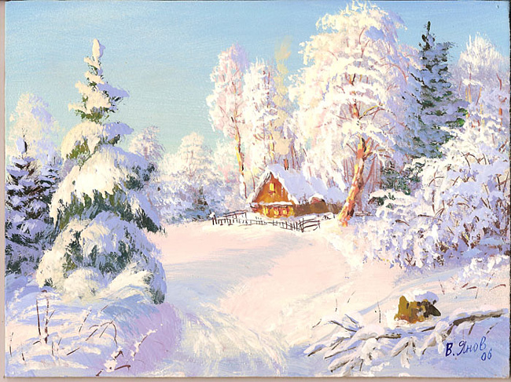
В. Янов. Зимнее утро

Slide 17
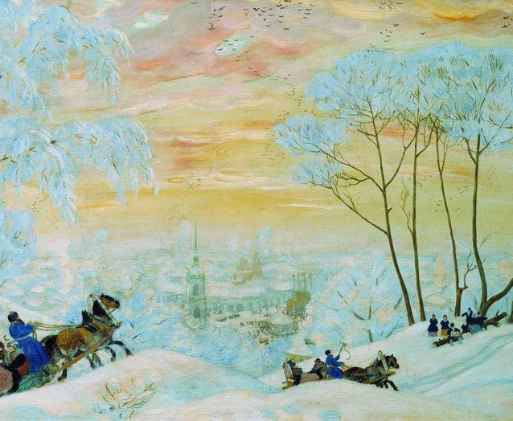
Б. Кустодиев. Зима.

